Slide 1
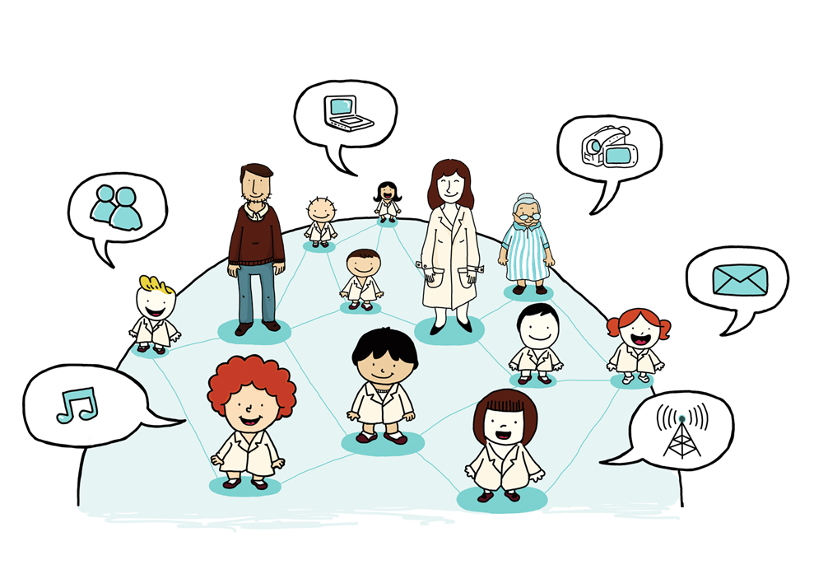
Congreso Internacional de
Educación Digital
27 de junio 2012
Implementación Pedagógica del PIED – Plan S@rmiento BA:
Balance y Perspectiva
María Florencia Ripani
Gerenta Operativa de Incorporación de Tecnologías

Slide 2
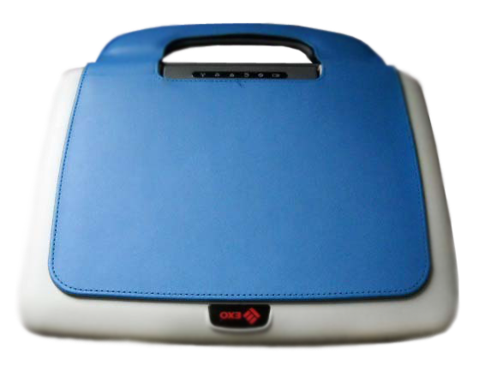
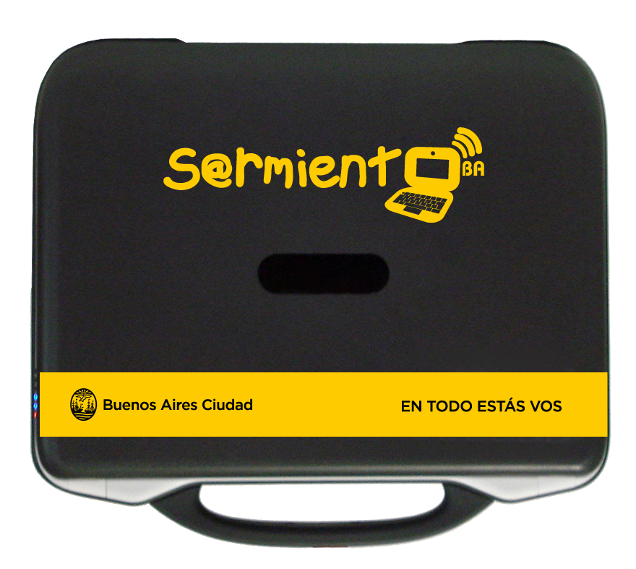
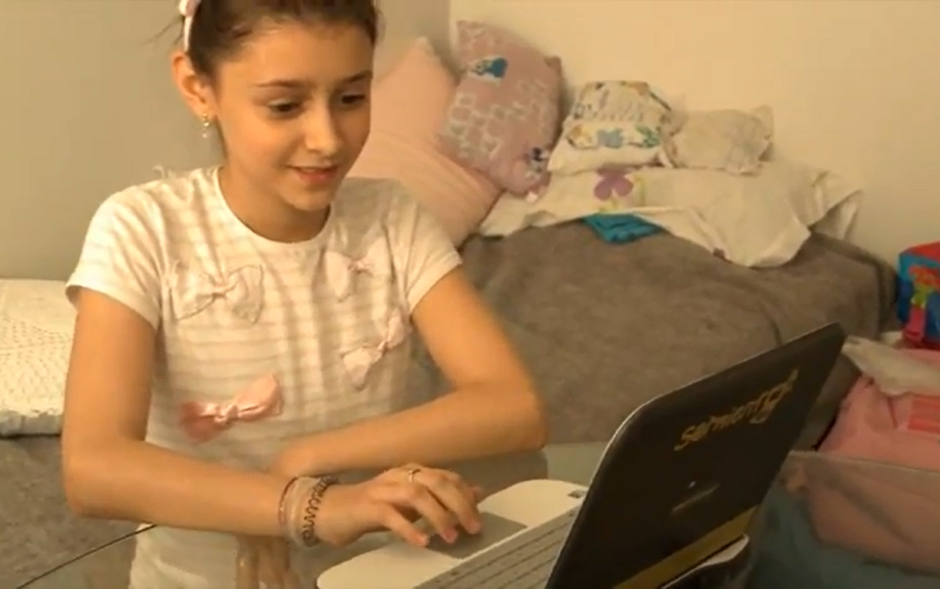
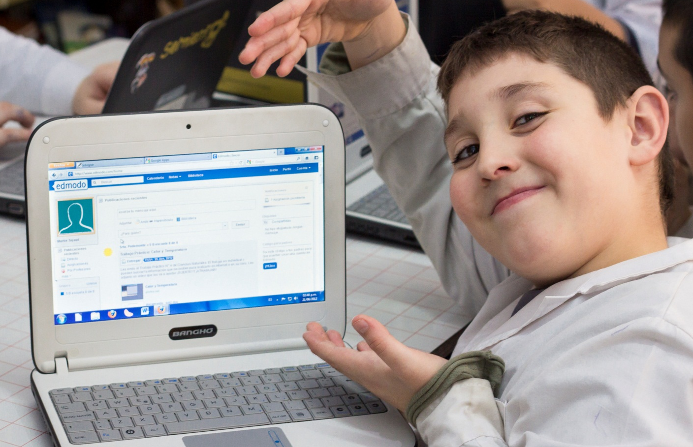
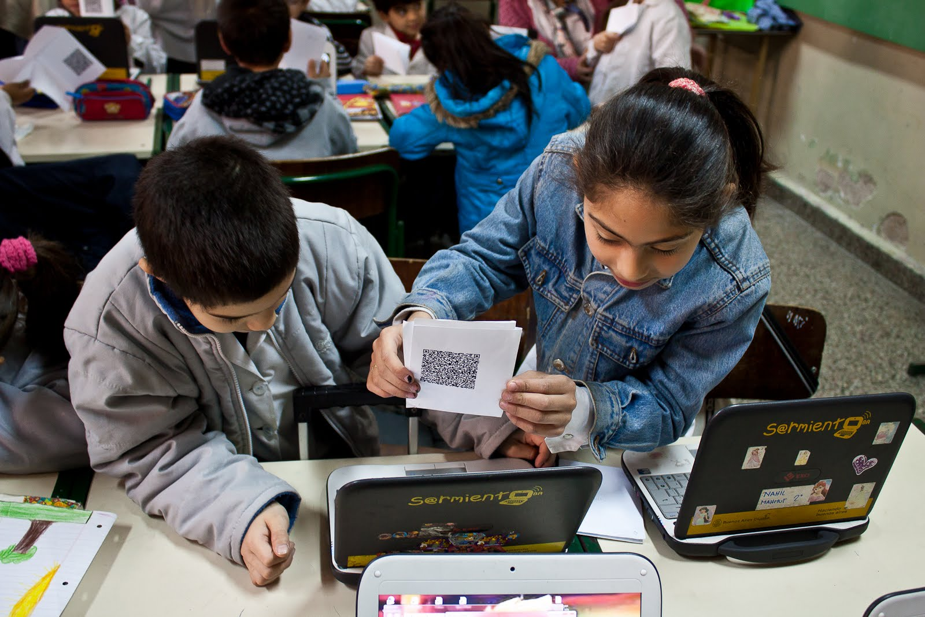
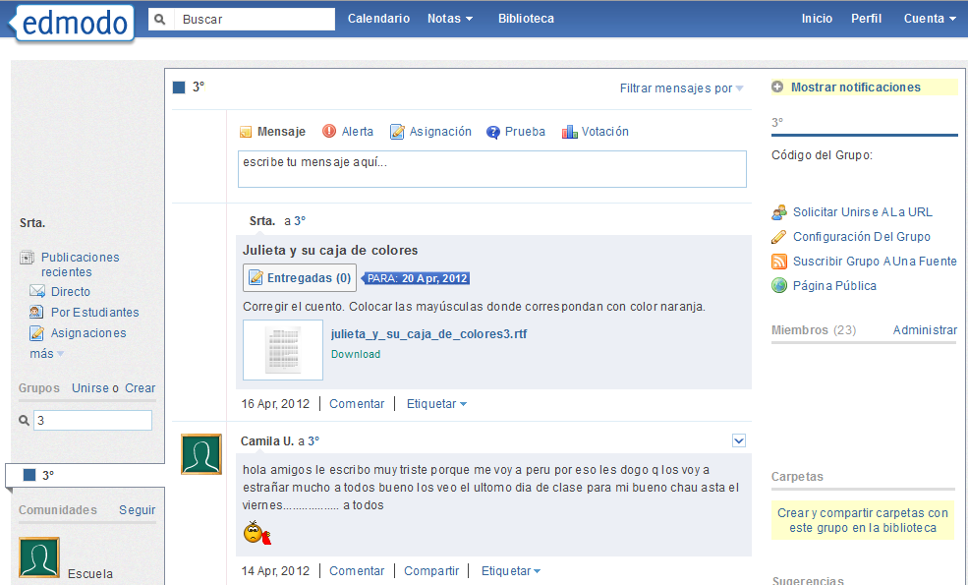
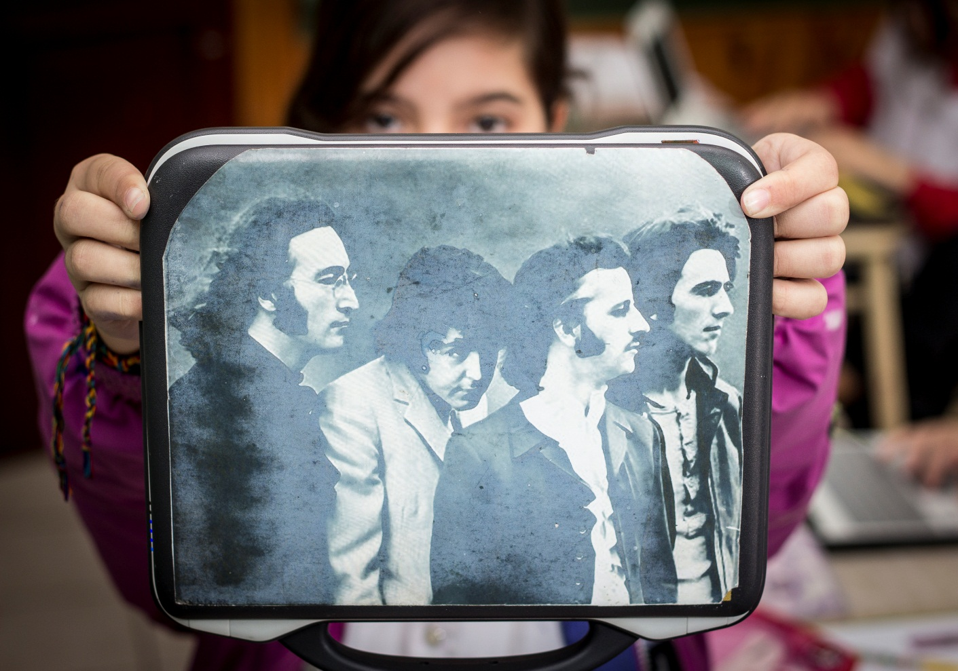
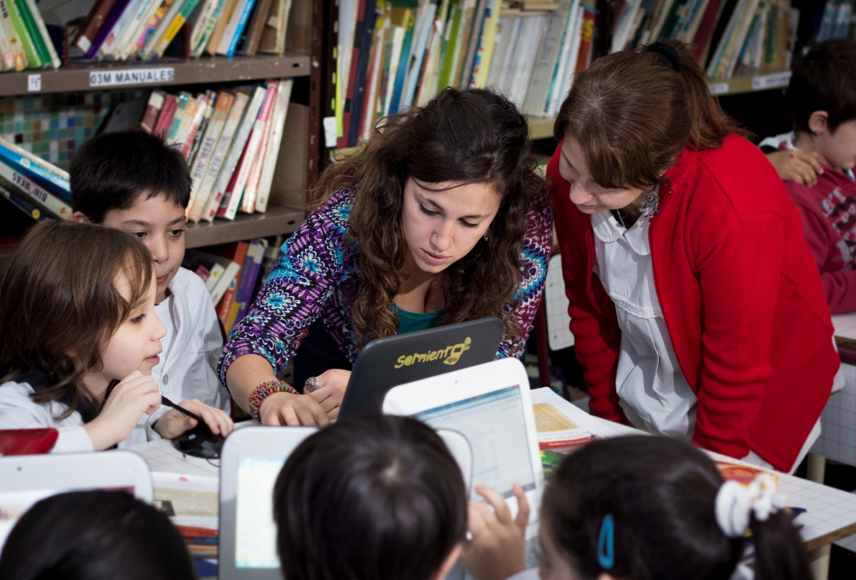
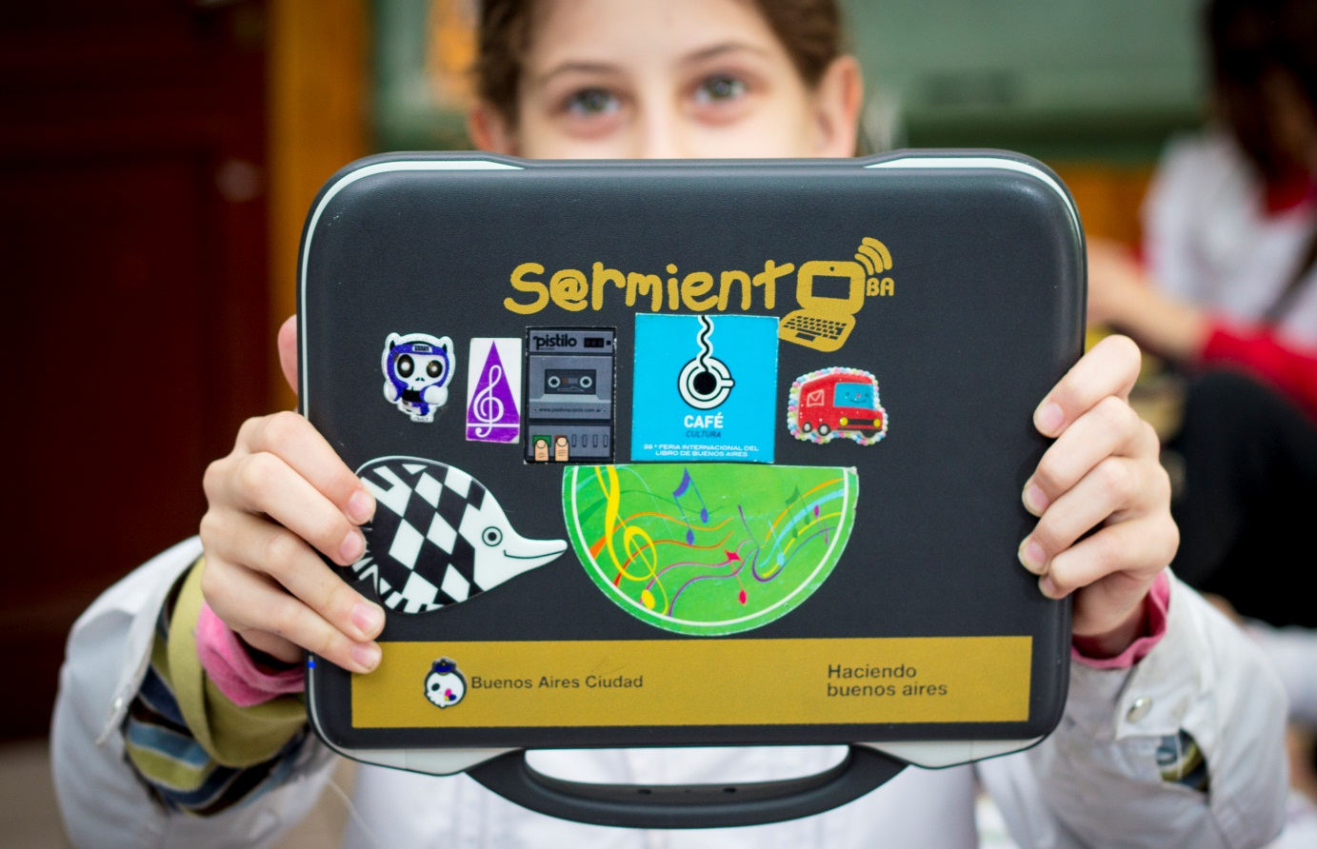
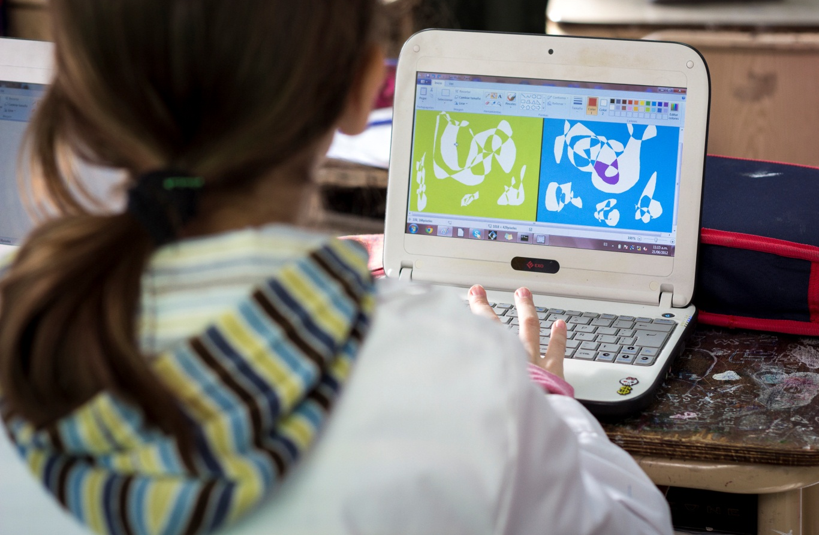
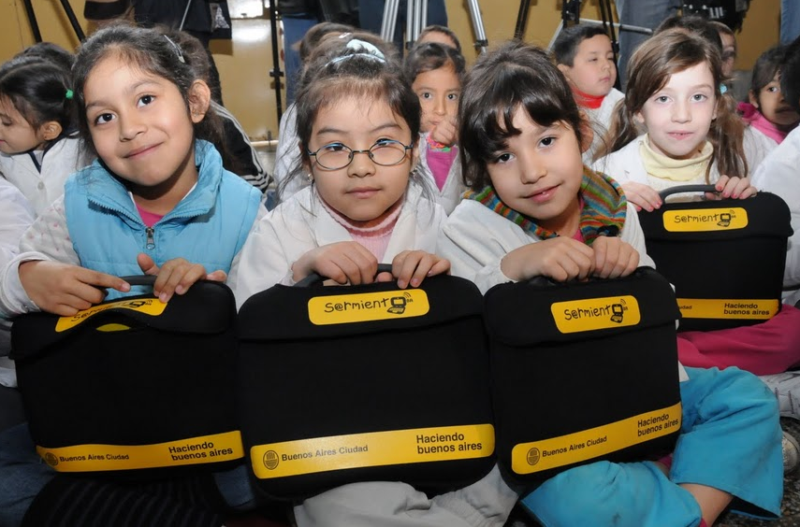
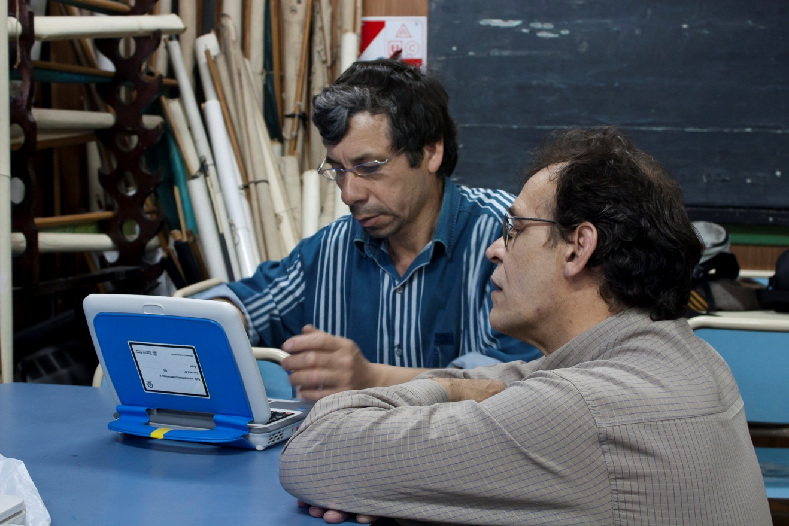
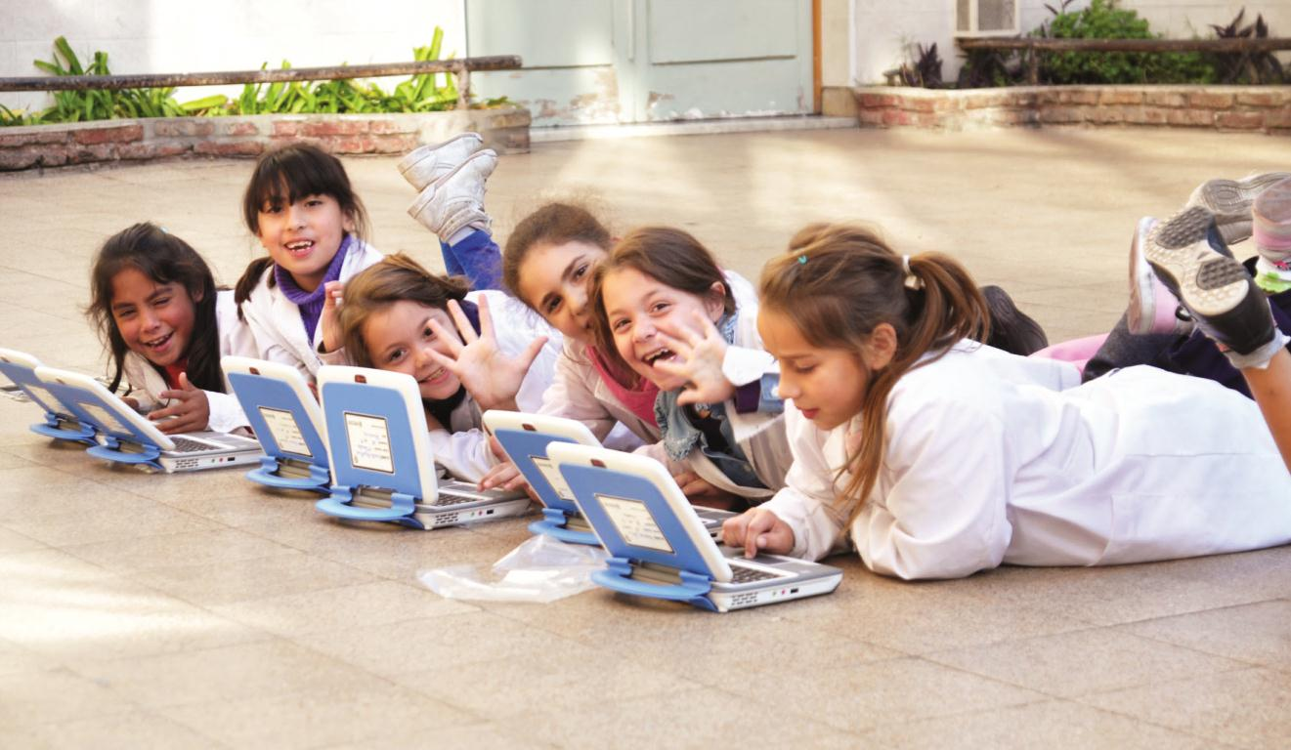
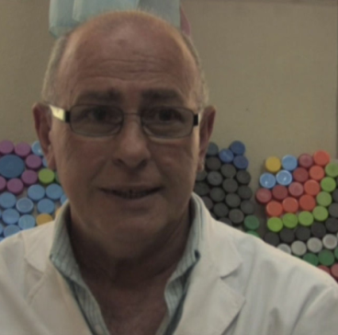
Notes:
113 aplicaciones para uso educativo
• 610 enlaces organizados por áreas de interés
• 70 tutoriales educativos
• 61 libros digitales y diseño curricular
2.800 recursos multimediales

Slide 3
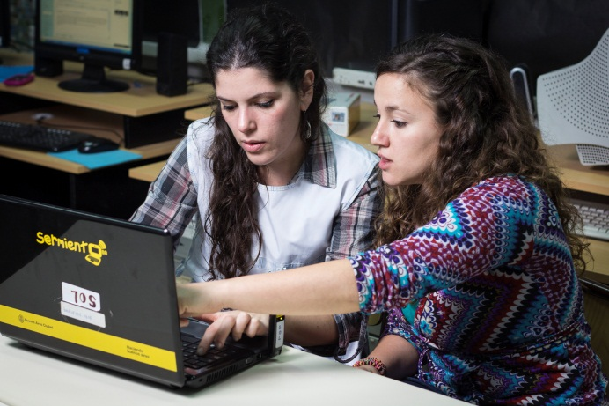
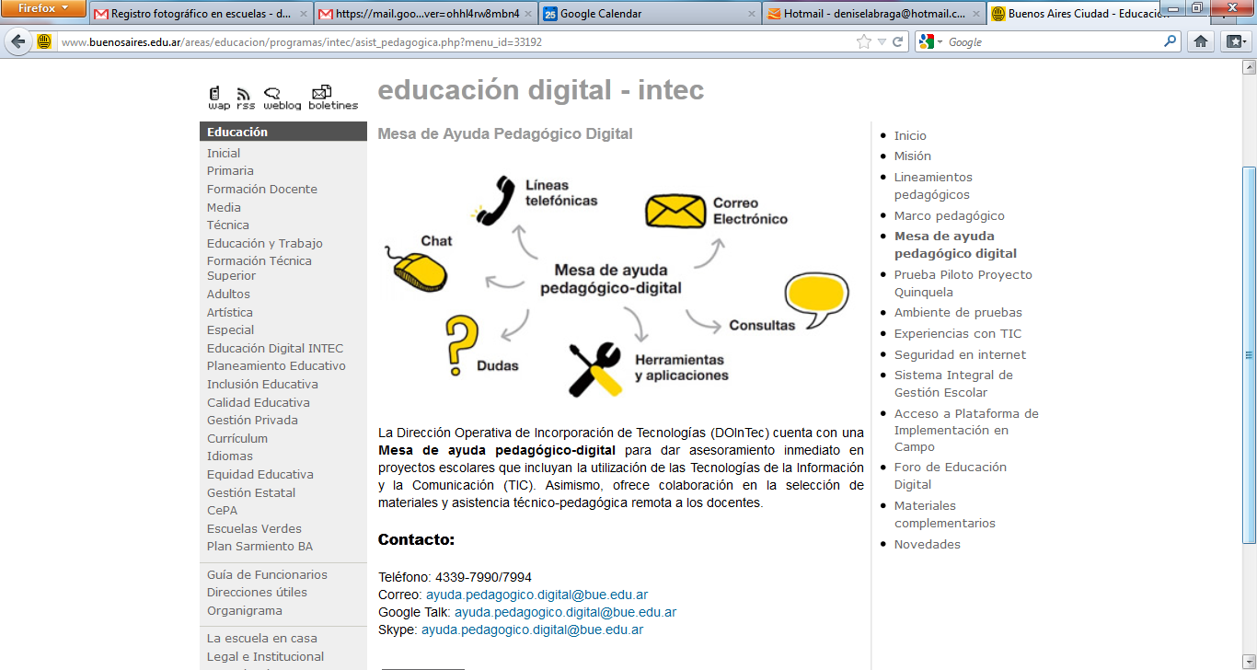
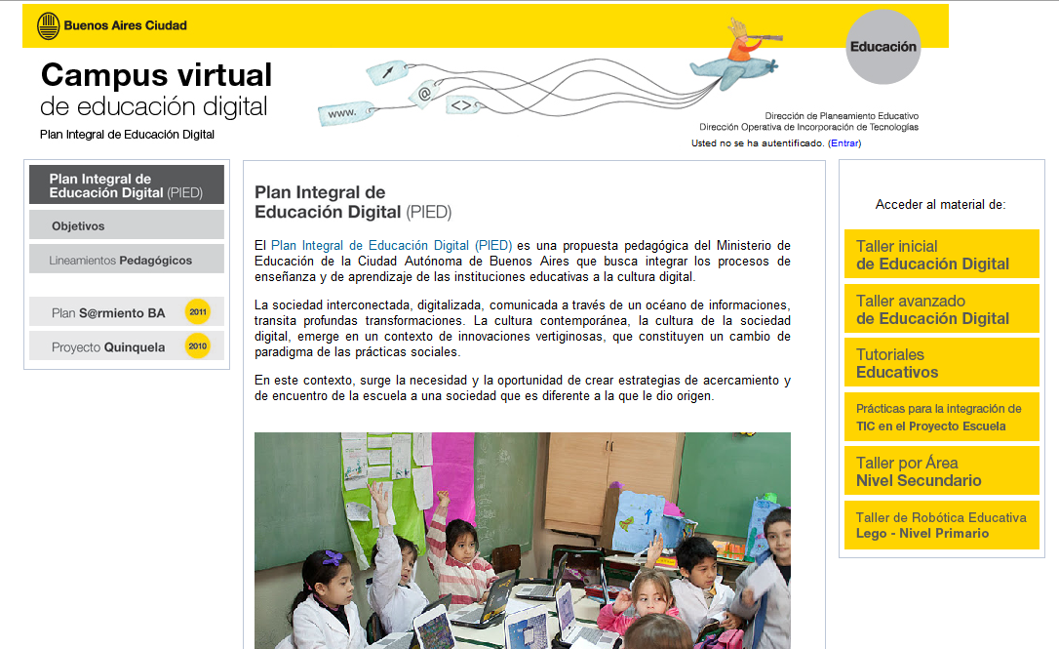
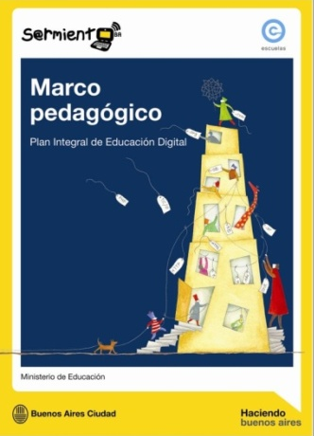
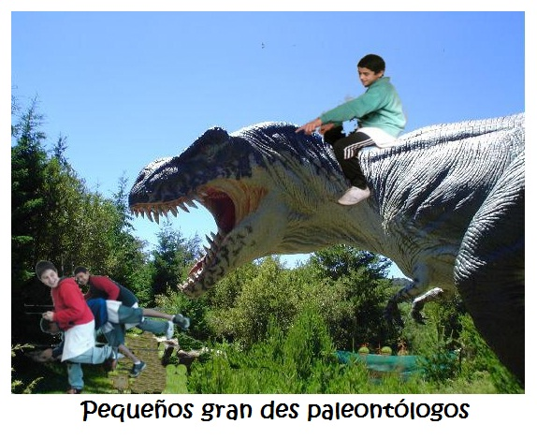
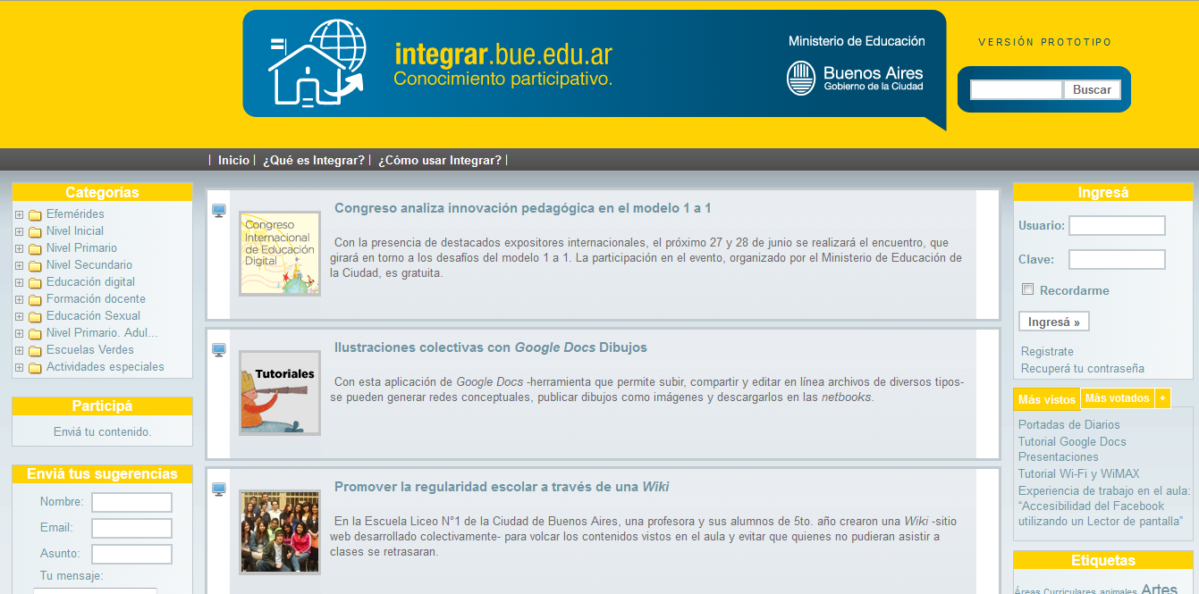
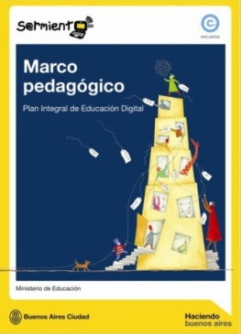
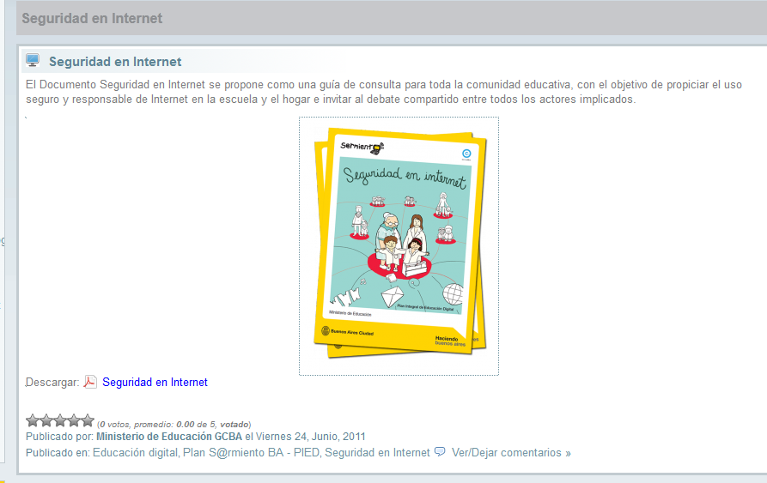
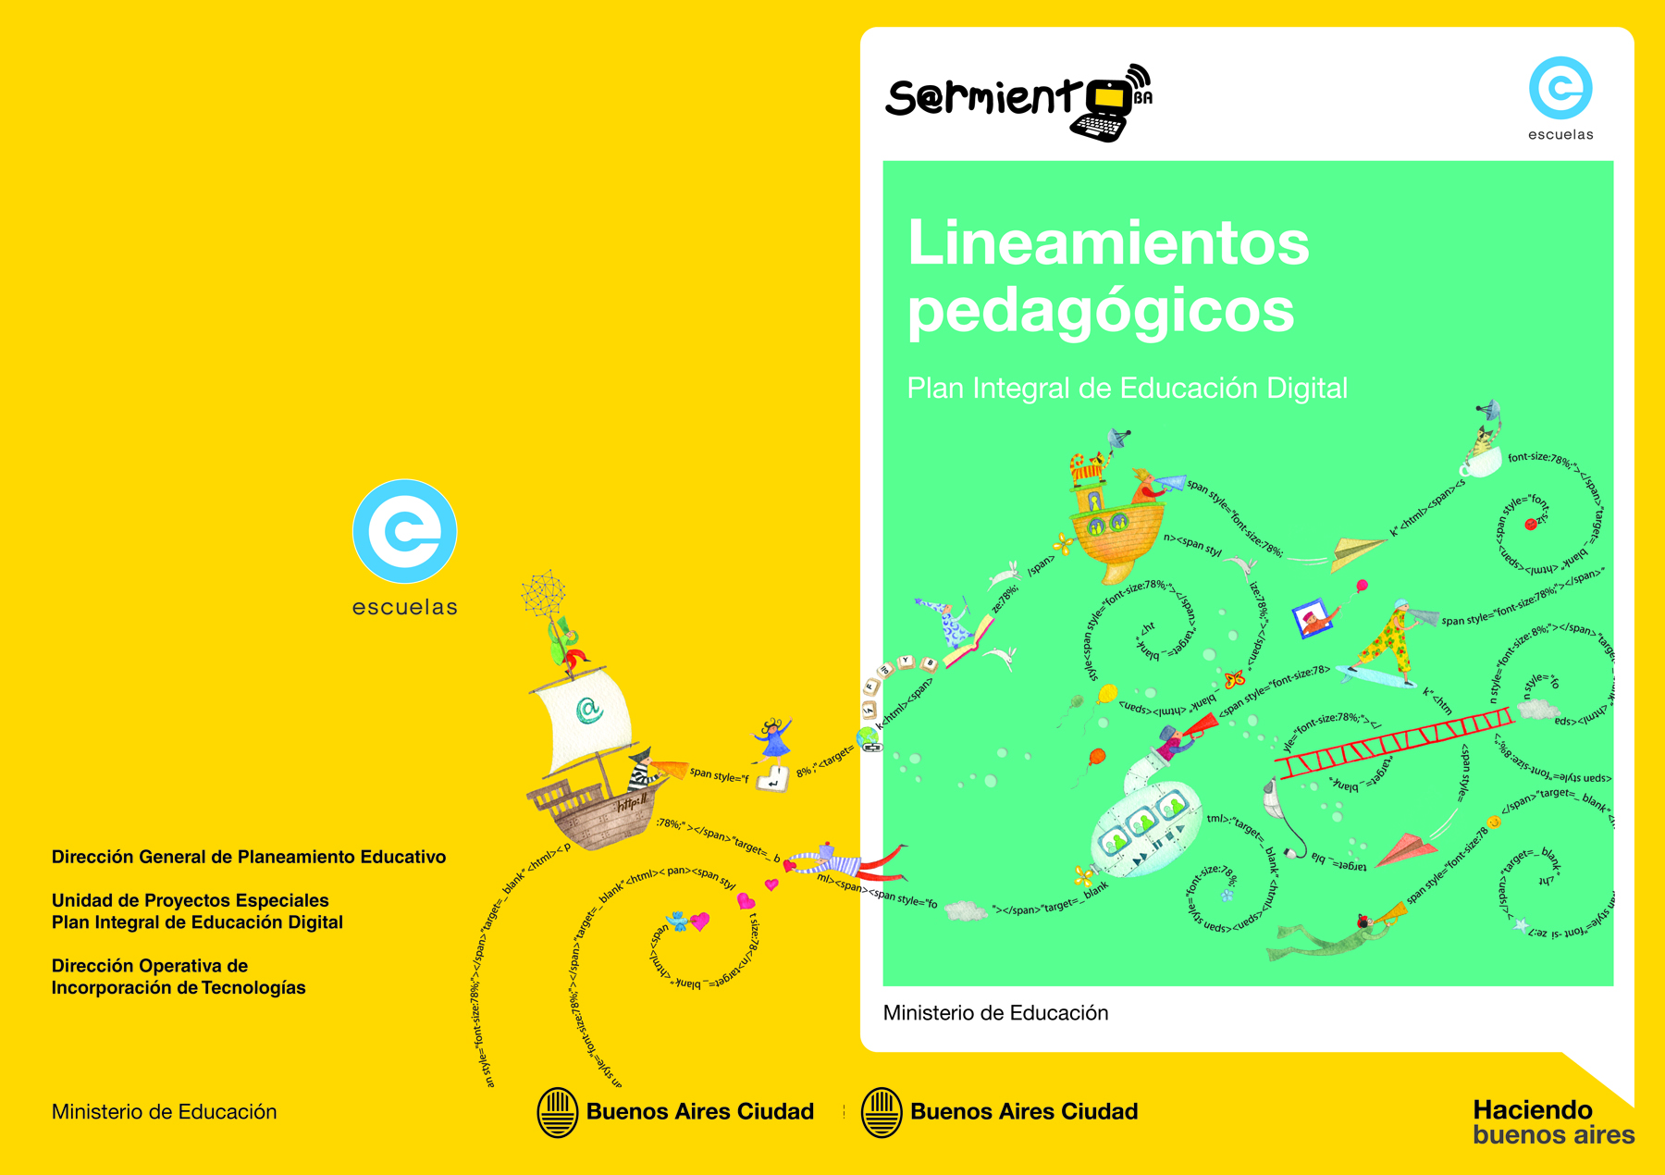
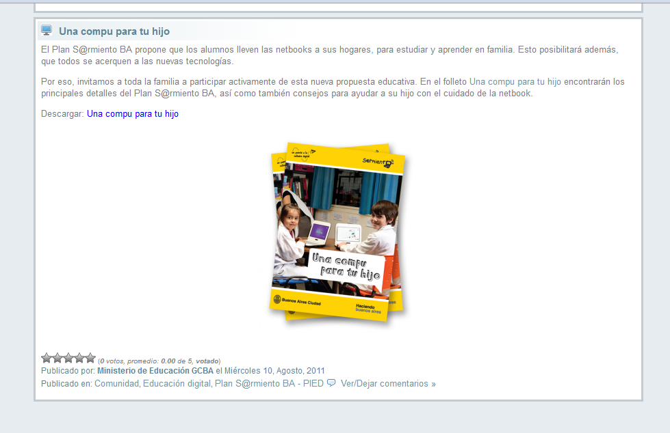
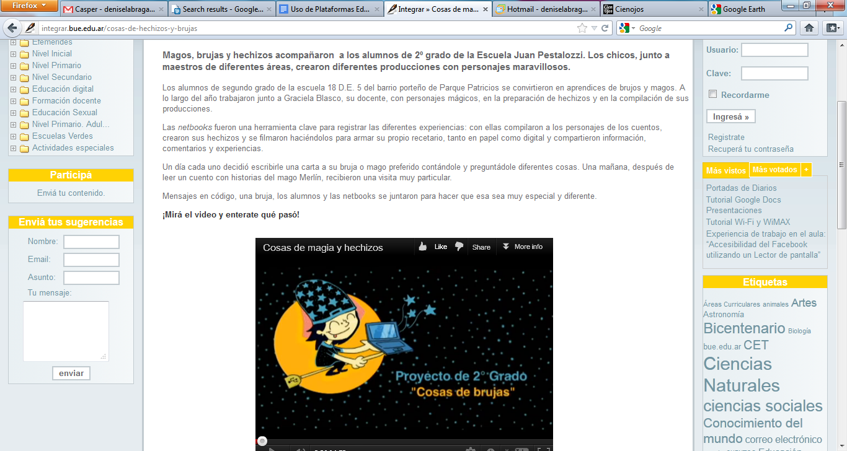
PIED
Plan Integral de
Educación Digital
Notes:
Ejes de implementación pedagógica

Slide 4
Formación y acompañamiento presencial - InTec
<<<<<<
Orientadores / Referentes
Asesor
Pedagógico
Asesor
Pedagógico
160.000 alumnos
16.000 docentes
580 escuelas
Facilitador
Pedagógico Digital
Facilitador
Pedagógico Digital

Slide 5
Primaria Común
Modalidad especial (todos los niveles)
Secundario
Profundización
Dispositivo
de formación y acompañamiento pedagógico
Primaria Adultos
Primaria Privada de Gestión Social
Institutos de Formación Docente
Extensión de
cobertura
Supervisores
Red PIED de Supervisores

Slide 6
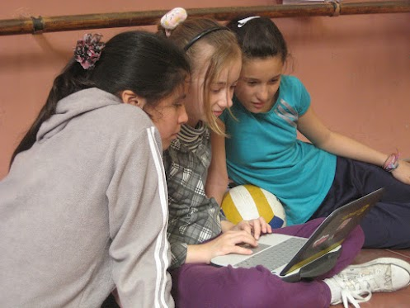
Cambios en la dinámica de aprendizaje.
Notes:
Cambios en la dinámica escolar
Clase de educación física, escuela 18 DE 5

Slide 7
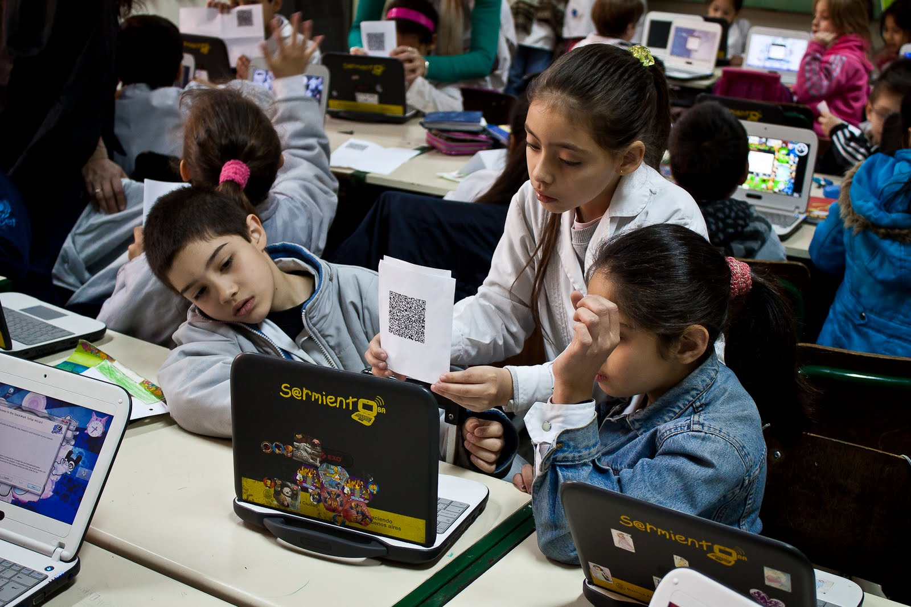
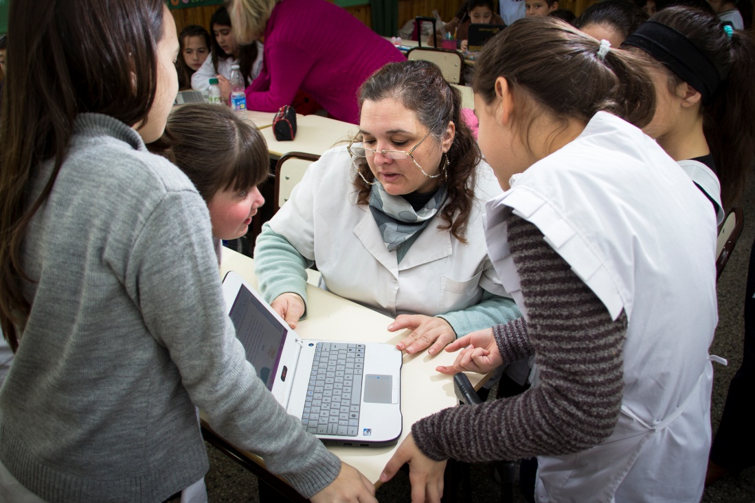
Incremento en la motivación de los alumnos
Mayor interacción, cooperación y horizontalidad entre docentes y alumnos
Notes:
Experiencia Hechizos, alumnos de 2do grado, Esc. 18 De 5.
Alumnos de 5to grado, Esc. 22 DE 8.

Slide 8
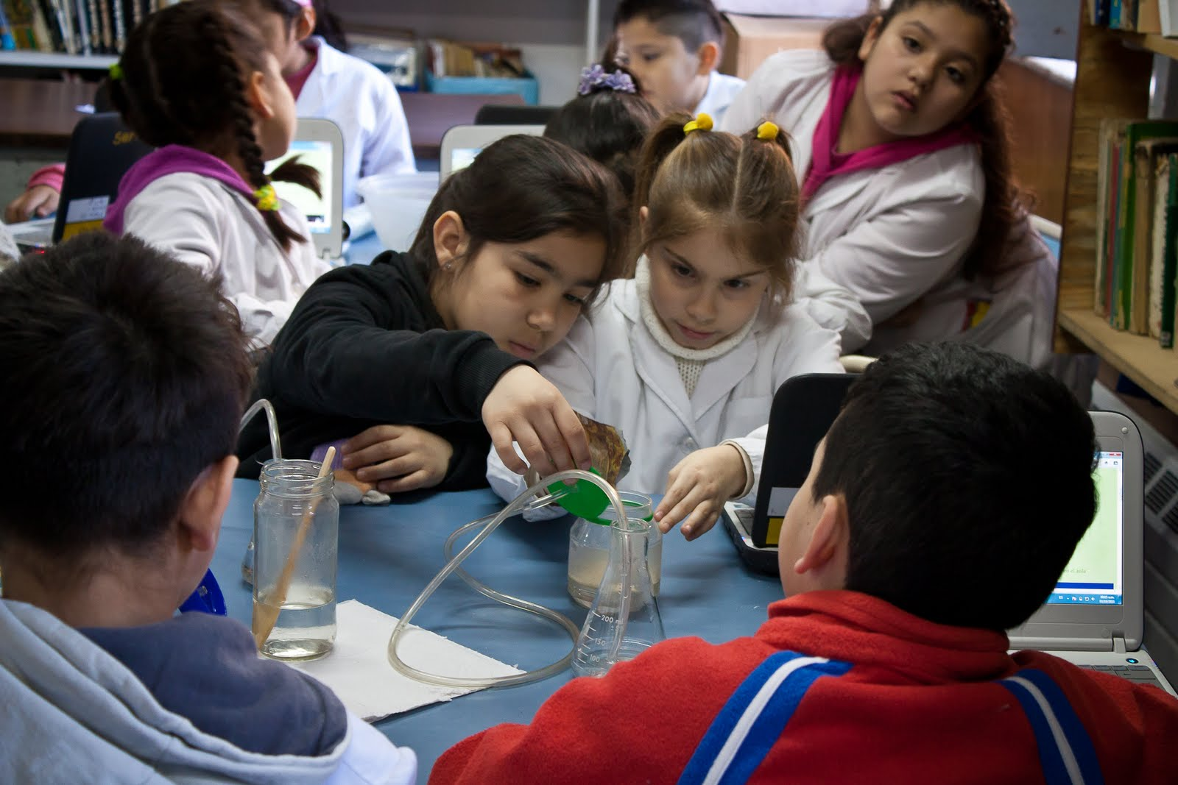
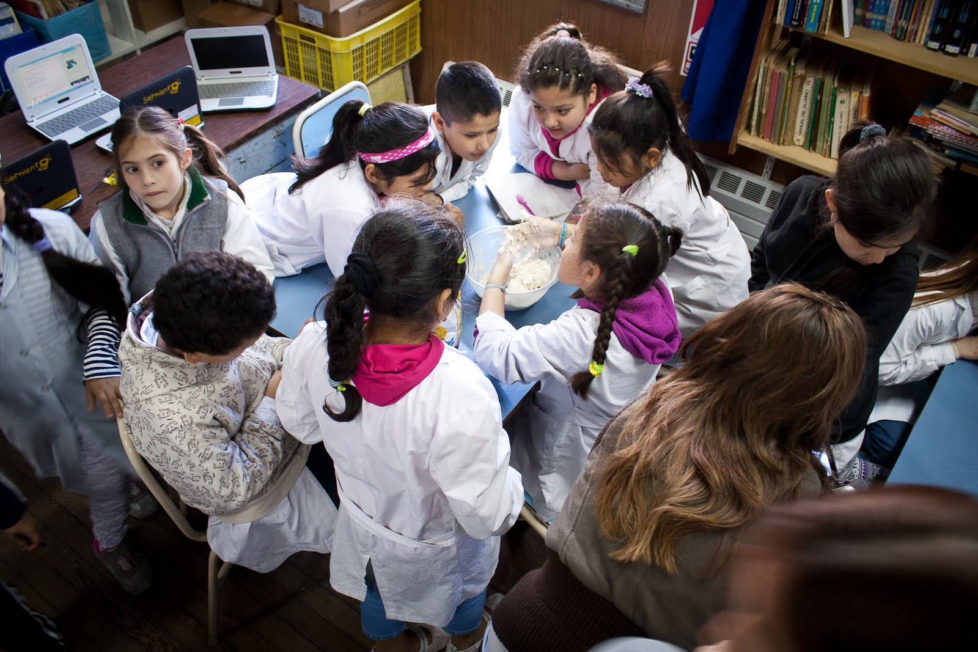
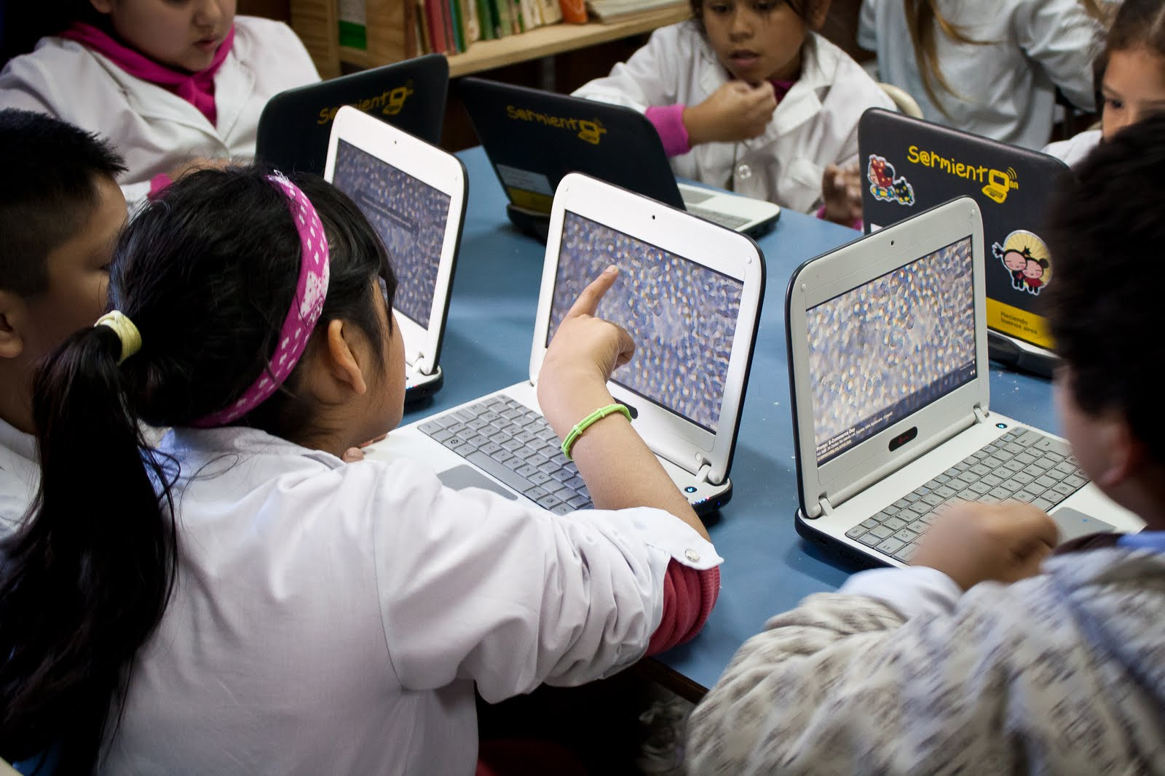
Incorporación de propuestas más dinámicas y participativas en las prácticas de enseñanza y de aprendizaje.
El conocimiento se descentraliza
Notes:
Experiencia Científicos en acción, trabajo con levadura, alumnos de 3er grado, Esc. 3 DE 6

Slide 9
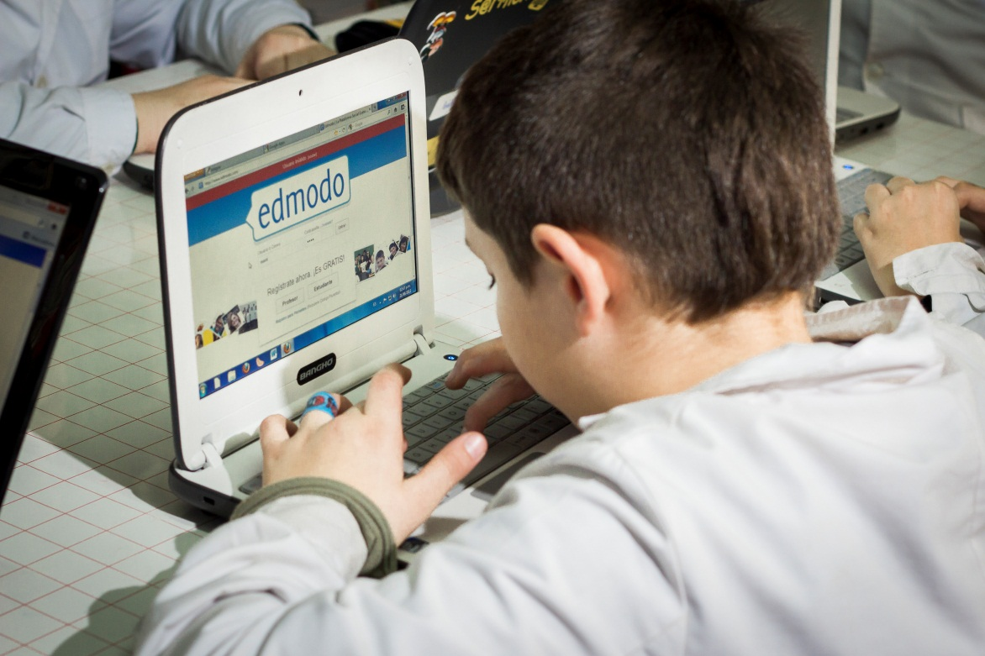
Modificaciones en la organización del espacio áulico: (organización en forma de ronda, en grupos, etc.)
Los alumnos desarrollan las actividades en espacios alternativos al aula, en la escuela y en espacios virtuales.
Notes:
Alumnos de 3er grado, Esc. 8 DE 8

Slide 10
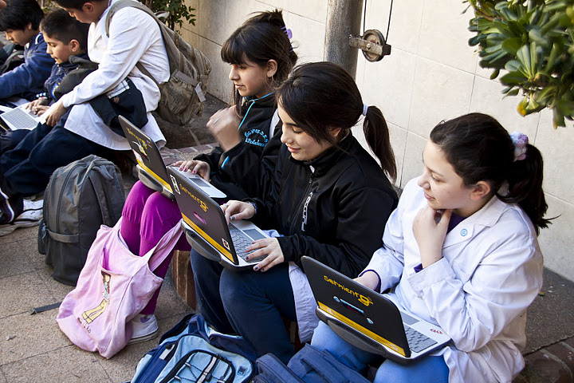
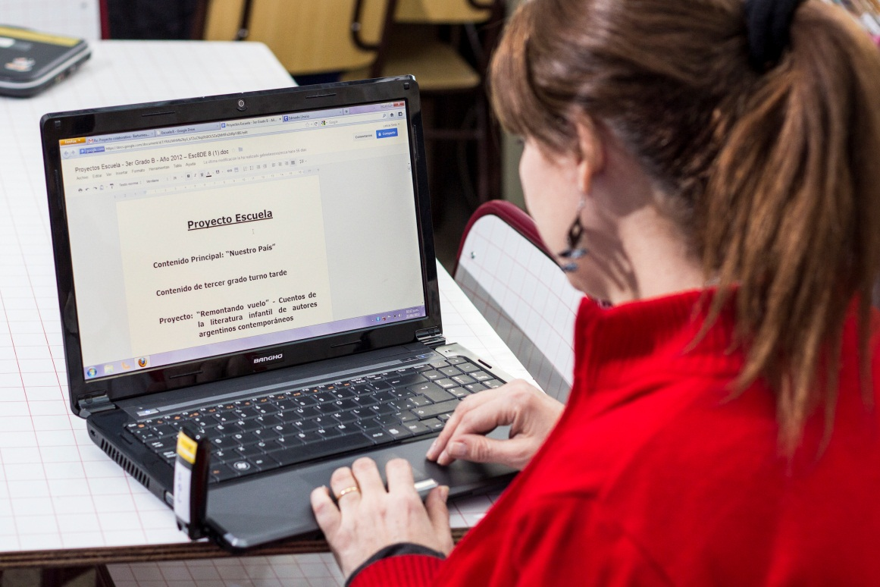
Modificación de la dinámica de los recreos: disminución de conflictos y aumento del entendimiento e intercambio.
Aumento de proyectos transversales para distintas áreas curriculares.
Notes:
Docente de 3er grado, Esc. 8 DE 8

Slide 11
Uso de netbooks por áreas curriculares
Primer Ciclo
Segundo Ciclo
Prácticas
del lenguaje
Conocimiento
del mundo
Lenguas
extranjeras
Matemática
Prácticas
del lenguaje
Cs. Sociales y
Naturales
Matemática
Lenguas
Extranjeras
Fuente: Informe preliminar de seguimiento pedagógico del Plan S@rmiento BA V.1.1 - Abril 2012. Realizado en base a registros equipo de Implementación en campo de InTec
Notes:
Uso de las netbooks por áreas curriculares

Slide 12
Recursos más utilizados
1
Ofimática
Procesador de texto
5
Audacity
2
Navegadores
6
Calibre
3
Tux Paint
7
Edmodo
4
Gcompris
8
Google Earth
Notes:
Recursos más utilizados
Ofimática Procesador de texto y presentaciones
Navegadores localizador de Sitios Web
Tux Paint Editor de imágenes infantiles
Gcompris Ejercitador infantil
Audacity Editor de audio
Calibre Gestor y organizador de libros
Edmodo Plataforma educativa
Google Earth Explorador geográfico (3D)

Slide 13
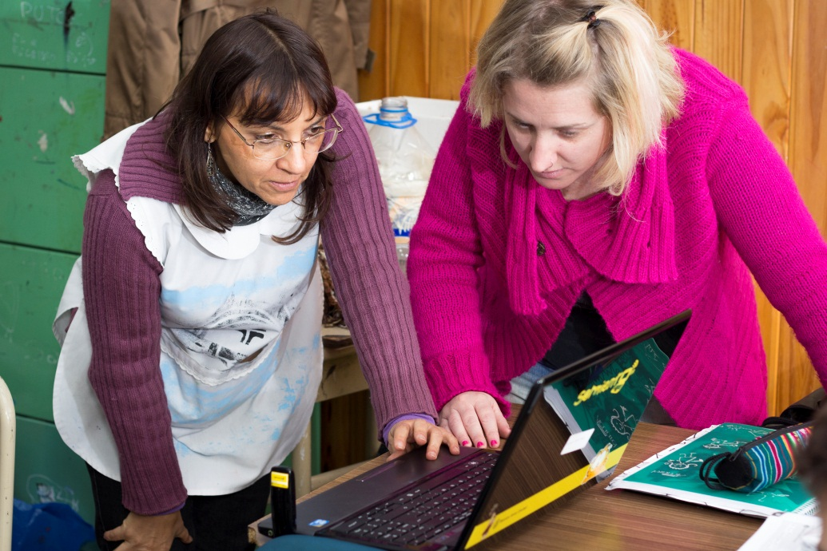
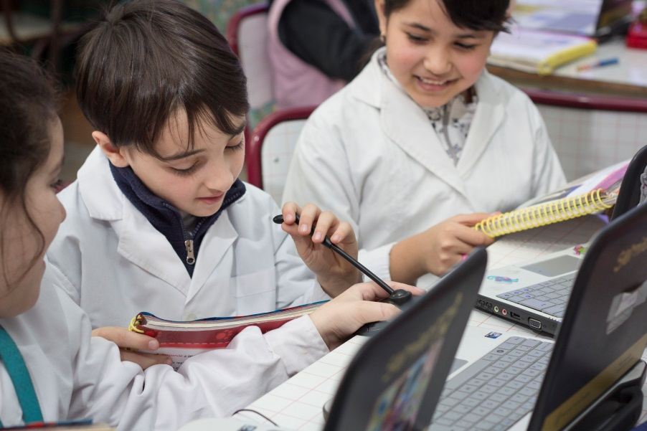
Garantizar y organizar reuniones periódicas de trabajo FPD / docentes (de grado y curriculares).
Lograr una apropiación significativa e innovadora en el uso de las TIC.
Notes:
Desafíos pedagógicos
Docente de 6to grado, Esc. 22 DE 8
2. Alumnos de 3er grado, Esc. 8 DE 8

Slide 14
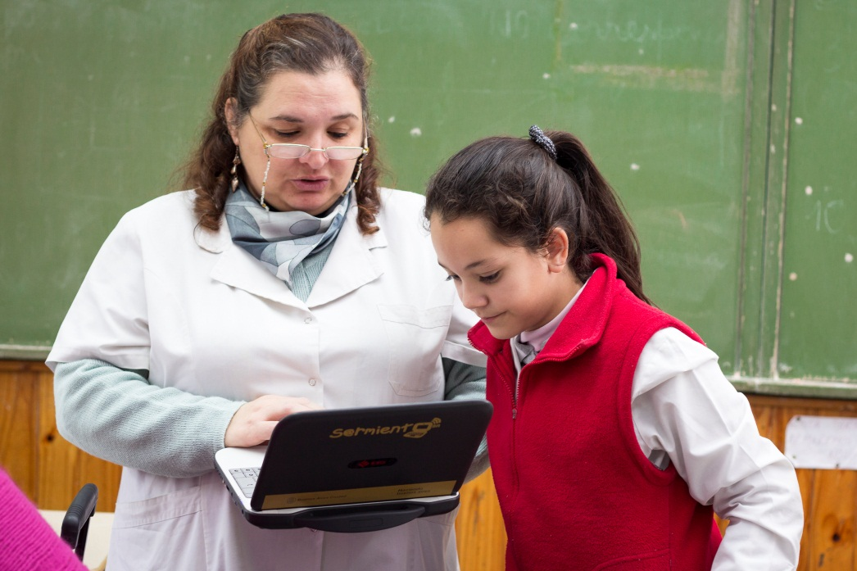
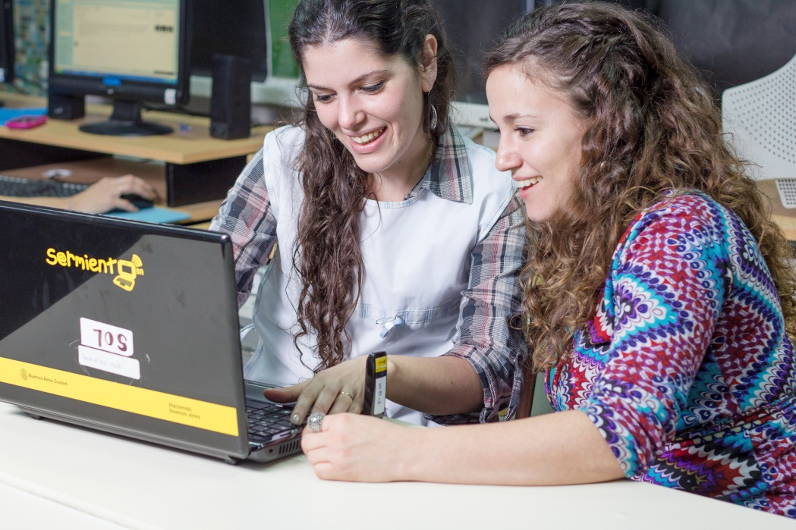
Promover la valoración de las TIC (y las netbooks en particular) entre docentes como recurso innovador a integrar a diario.
Profundizar el vínculo entre los FPD/AP y las conducciones escolares.
Notes:
5to grado, Esc. 22 DE 8.

Slide 15
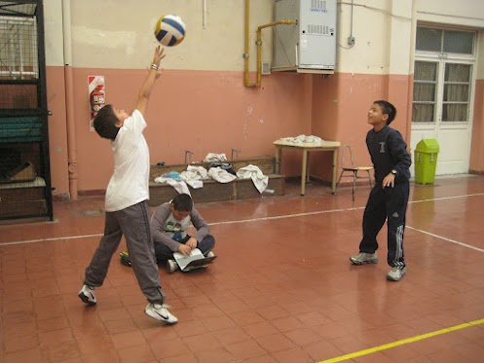
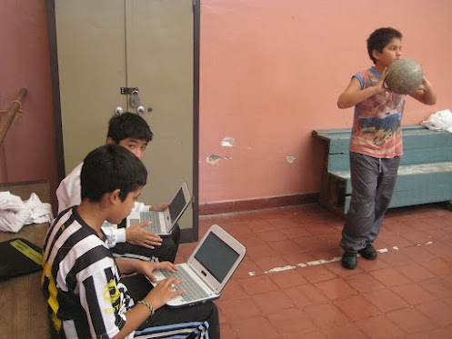
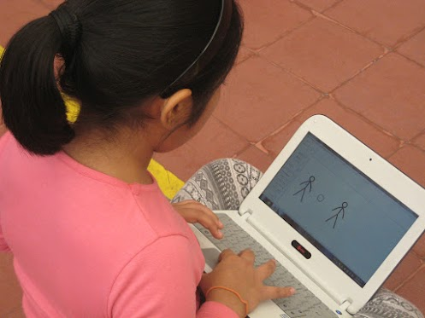
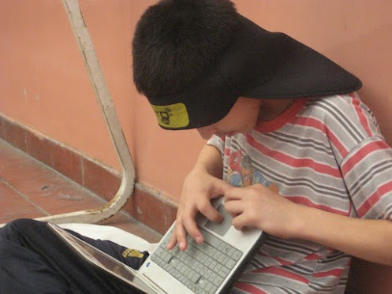
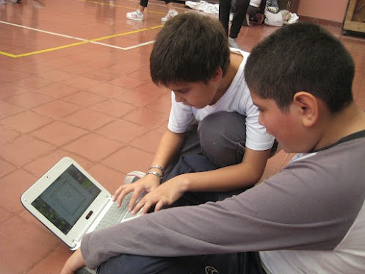
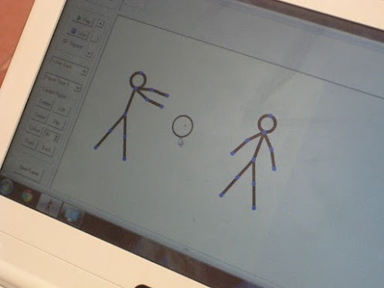
Notes:
Repensar prácticas y participación de alumnos.
Clase de educación física Esc. 18 DE 5

Slide 16
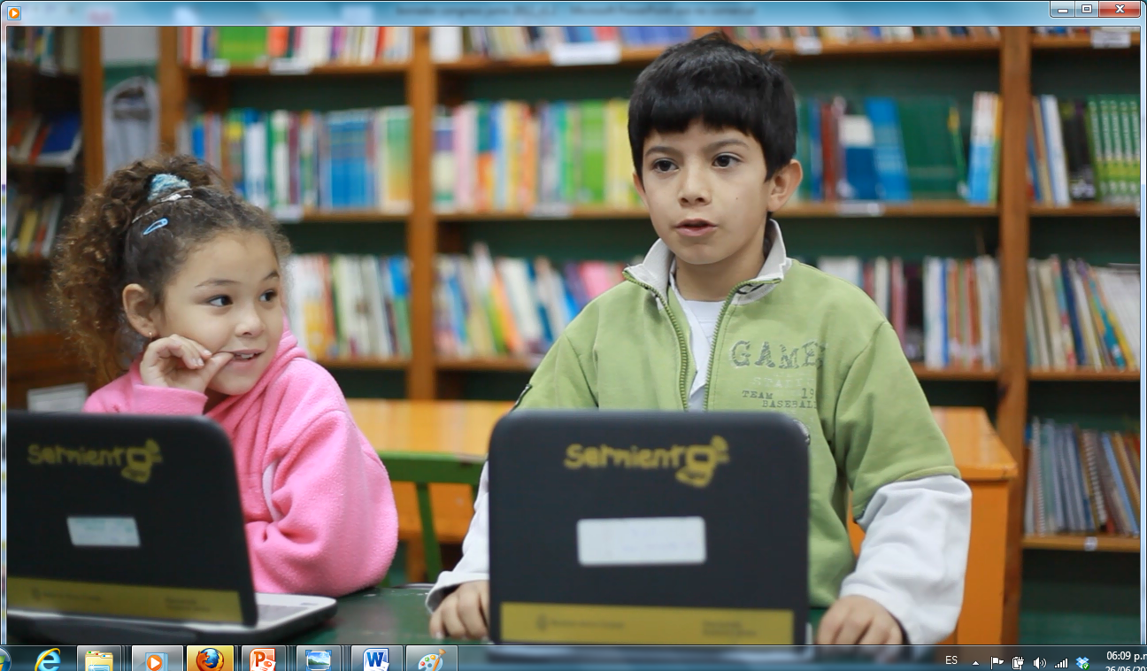
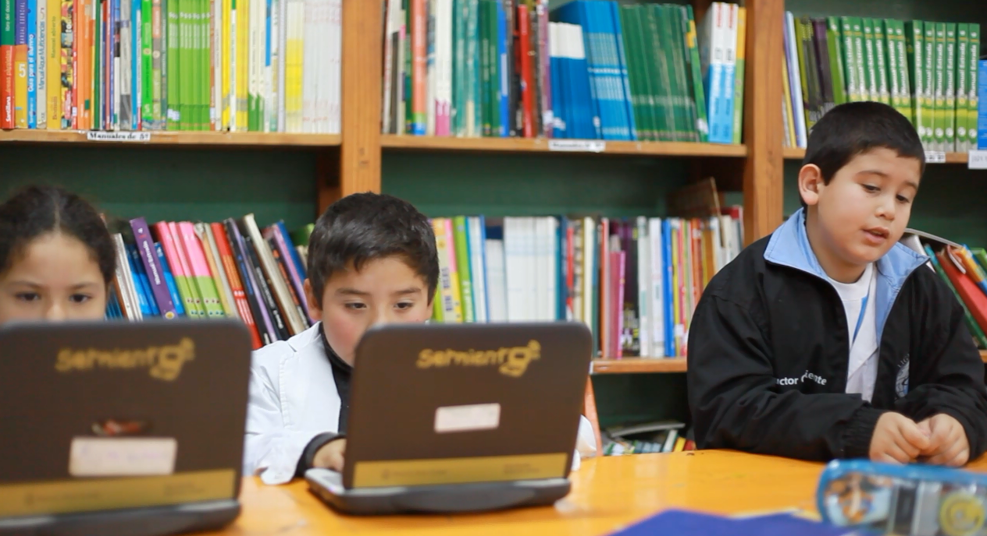
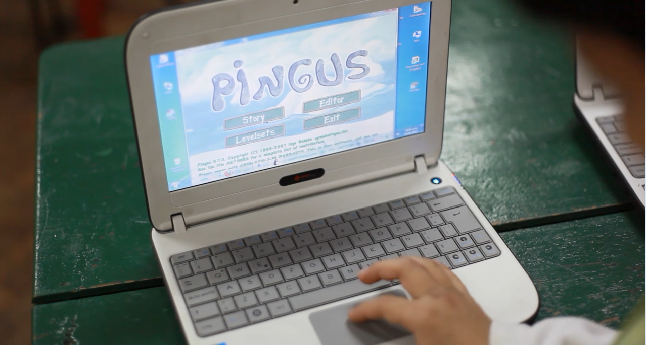
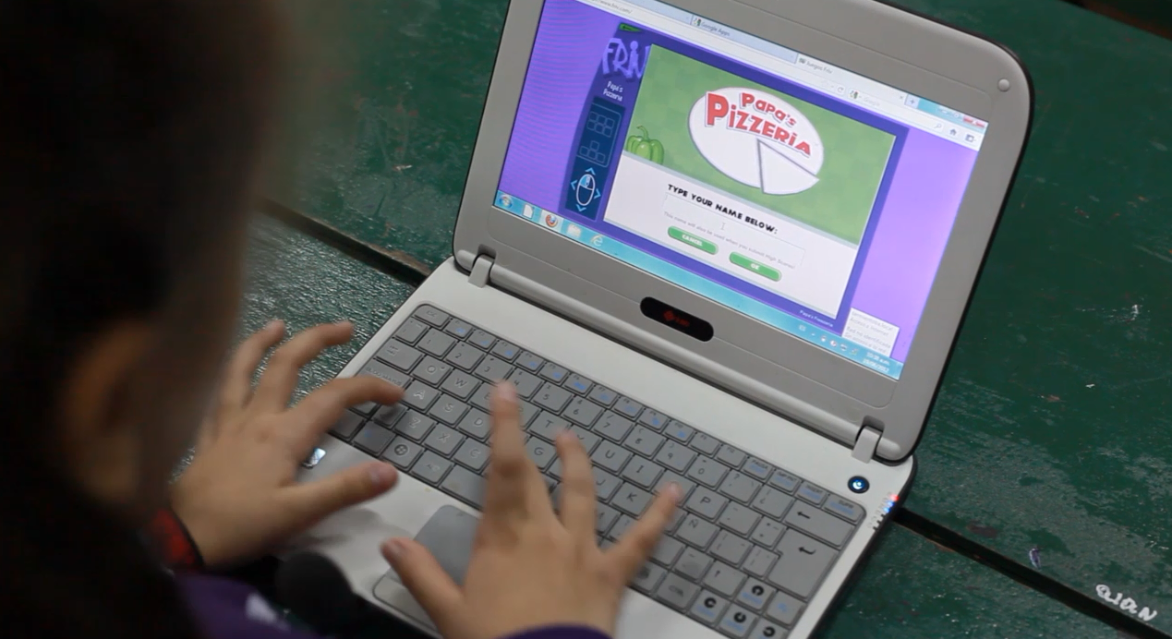
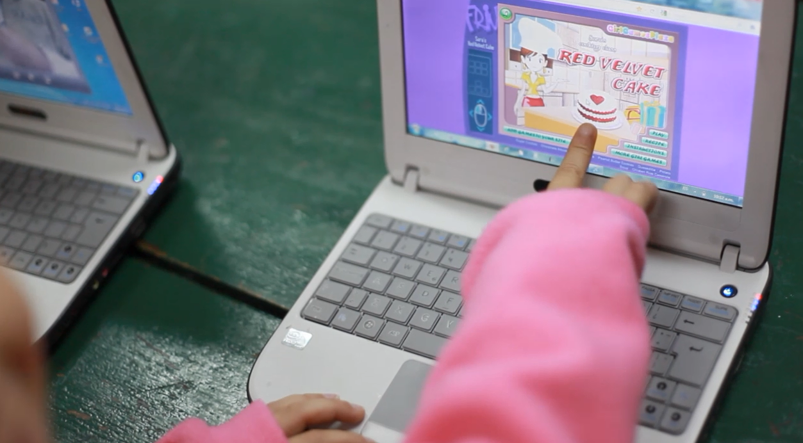
Notes:
Observaciones preliminares
¿Qué le gusta hacer a los chicos?
Jugar, recorrer, crear, hacer recetas

Slide 17
Notes:
Marcio Perez Escribano
Matías García
Esc. 23 DE 18, República de Portugal, 4to grado A, Turno Mañana.

Slide 18
Inteligencia
colectiva
Aprendizaje
Basado en
Proyectos
Diversidad
Horizontalidad
Colaboración
Juego
Ciberespacio
Apropiación
crítica
y creativa
Exploración
Notes:
ABP, contenidos (construidos por la comunidad educativa), horizontalidad, colaboración, exploración, diversidad, juego, ciberespacio (apropiación crítica y creativa)

Slide 19
¡Gracias!
Contacto: María Florencia Ripani: fripani@bue.edu.ar

